Slide 1
Umriss Styropor- und Styrodur-Platte
Diese Folie ausdrucken, laminieren, das Rechteck ausschneiden und den Umriss auf die Platten (Styropor und Styrodur) übertragen. Dann ausschneiden.
Styropor-Platte: 240*145*15 mm
Styrodur-Platte: 240*145*20 mm

Slide 2
Styrodur-Platte 1 (Grundriss-Darstellung)
Diese Folie ausdrucken, laminieren und die Rechtecke, an der schwarzen Linie, ausschneiden. Das ergibt eine Schablone zum Aufmalen der Schnittlinien auf die Styrodur-Platte. Danach mit Styropor-Schneider ausschneiden (rot gepunktete Linien sind Schnittansätze).
Wichtig: Die farbig markierten Formen werden weiter benötigt, die weißen sind Abfall.
Beutel mit Symbolen für Modell-Gleichung
Höhe: 0,7mm, Breite: 70mm; Tiefe: 20mm
Becherglas 50mL, hoch
Höhe: 40mm
Breite: 40mm
Tiefe: 20mm
PE-Flasche 50mL, enghals
Höhe: 39mm
Breite: 39mm
Tiefe: 20mm
Moosgummi-Modell gelb
Höhe: 14mm, Breite: 70mm, Tiefe: 20mm
Moosgummi-Modell grau
Höhe: 10mm, Breite: 55mm; Tiefe: 20mm
7,2
Styrodur-Halterung für Elektroden
Höhe: 70mm
Breite: 70mm
Tiefe: 10mm
Beutel mit Elektronen-Modellen
Höhe: 10mm, Breite: 70mm; Tiefe: 20mm
Elektroden, 8*100mm
ek12
Elektrolyse von Zinkiodid
Druckverschluss-Beutel 70*100mm mit Krokodil-Klemmen
Höhe: 15mm; Breite: 70mm
Tiefe: 20mm
4,5 V Flachbatterie
Höhe: 25mm
Breite: 65mm

Slide 3
Gelbe Rechtecke
Diese ausgeschnittenen Quader bei halber Tiefe teilen. Es entstehen zwei Teile mit einer Tiefe von 10mm. Eines davon in das entstandene Loch der Styrodur-Platte kleben.
Am besten das obere Rechteck in das Loch kleben.
Hier schneiden.

Slide 4
Magenta Rechteck
Diesen Quader mit einem Messer zu einem Keil schneiden. TIPP: Am besten an einem Lineal entlang schneiden.
Einen der zwei Keile zurück in das Loch der Styrodur-Platte kleben.
Hier schneiden.
Den Magenta farbigen Teil in das Loch kleben.

Slide 5
Übersicht des Aufbaues (seitliche Ansicht)
Nur zu Orientierung.
Styrodurplatte 1
Klebung
Styroporplatte

Slide 6
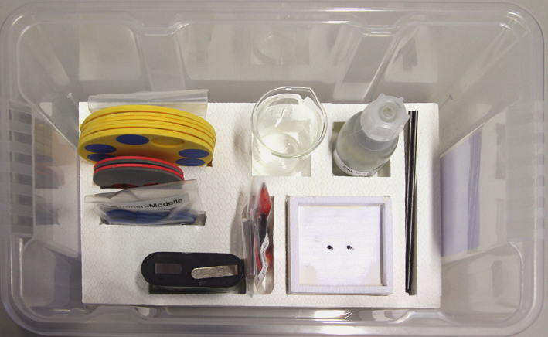
Aufsicht bestückte Kiste

Slide 7
Modellkarten
Diese Folie einseitig ausdrucken, laminieren, und an der Markierung (rote Linie zuerst) schneiden.

+
+
+
+
+
+

















Slide 8
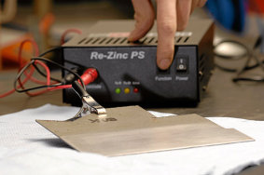
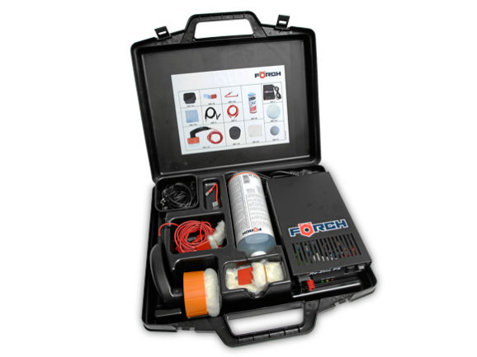
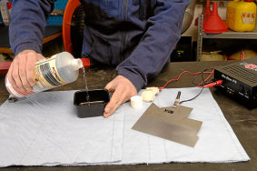
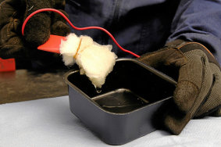
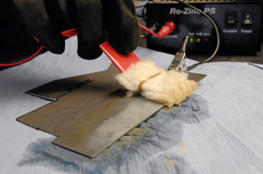
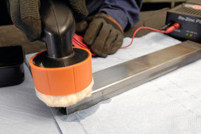
Schritt 1
Im Internet findest du Werbung für folgendes Rostschutz-Set:
Zunächst das zu verzinkende Werkstück und die so genannte Handhabe mit Klemmen an die Stromquelle anschließen.
Schritt 2
Zwischen Handhabe und Metallstück fließt Strom, die Elektrolytflüssigkeit sorgt für die chemische Reaktion.
Schritt 3
Das Handhabe genannt Werkzeug in Elektrolyt tränken, Überflüssiges am Rand der Schale abstreifen.
Vorsichtig: Handschuhe nicht vergessen.
www.motoradonline.de
Schritt 4
Die Firma Theo Förch GmbH&CO.KG bietet dieses Korrosions-schutz-Set für etwa 500 € im Internet an.
Nach Herstellerangaben lässt sich Re-Zink nicht nur für Reparaturen verwenden, sondern auch zum Schutz von rostgefährdeten Teilen.
Mit dem getränkten Pad gleichmäßig über das Werkstück reiben. Die Reaktion ist bald als grauer Belag sichtbar.
Wie funktioniert das eigentlich?
Schritt 5
Mit der großen Handhabe können auf gleiche Weise in kurzer Zeit umfangreichere Flächen verzinkt werden.
Quelle: www. motoradonline.de Foto: Sdun

